Slide 1


Отчёт
по самообразованию
за 2014 – 2015 г.г.
Тема: «Развитие речи»
Руководитель группы:
Аксенова Елена Викторовна

Slide 2

Развитие речи детей в первые годы жизни имеет очень интенсивный характер.
За всё дошкольное детство детская речь претерпевает множество изменений, формируются и развиваются все стороны речи – фонетическая, грамматическая, лексическая.
Только при полноценном владении ребёнком дошкольного возраста родным языком, мы сможем продуктивно решать задачи его всестороннего воспитания в самый подходящий период развития.
Чем раньше мы начнём обучать малыша родному языку, тем привычнее он будет чувствовать себя в общении в дальнейшем.
Закладывая прочную основу для развития речи в самом детстве, мы готовим ребёнка к систематическому изучению родного языка.
Дошкольный возраст - это период интенсивного роста и развития ребёнка. Именно в этом возрасте развиваются все психические процессы в организме.
Речь не является исключением, ведь дошкольник активно усваивает разговорный язык, общается с окружающими людьми, устанавливает связи с миром. Развитие речи у ребёнка длится на протяжении всего дошкольного детства и имеет свои особенности.
От того, каким образом мы организуем работу по развитию речи зависит будущее ребёнка и его успешная реализация в обществе.

Slide 3
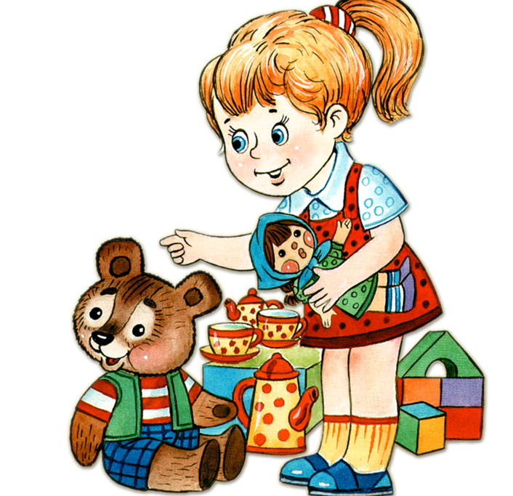


Участники группы:
Аксенова Е.В.
Демкова В.Н.
Митрохина Е.Л.
Романова Ф.В.
Коновалова М.Л.
Безгодова А.С.
Легкоступ Н.И.
Абрамова И.А.
Киселева А.В.
Федорова Ю.А.

Slide 4
План посещения педагогов
Тема | Ф.И. О. педагога, показывающего свою работу | Сроки | Планируют посетить
«Развитие речи у дошкольников через знакомство с живописью» | Киселева А.В. | Октябрь | Аксенова Е.В. Демкова В.Н. Митрохина Е.Л. Романова Ф.В. Коновалова М.Л. Безгодова А.С. Легкоступ Н.И. Абрамова И.А. Федорова Ю.А.
«Использование технологии ТРИЗ как средство формирования логической речи у детей старшего дошкольного возраста» | Абрамова И.А. | Ноябрь | Аксенова Е.В. Демкова В.Н. Митрохина Е.Л. Романова Ф.В. Коновалова М.Л. Безгодова А.С. Легкоступ Н.И. Киселева А.В. Федорова Ю.А.
«Использование мнемотаблиц для разучивания стихотворений» «Составление рассказов и сказок с использованием мнемотаблиц» | Аксенова Е.В. Романова Ф.В. | Декабрь | Аксенова Е.В. Демкова В.Н. Митрохина Е.Л. Романова Ф.В. Коновалова М.Л. Безгодова А.С. Легкоступ Н.И. Абрамова И.А. Киселева А.В. Федорова Ю.А.
«Введение в речь автоматизированных звуков у детей дошкольного возрастя с тяжелыми речевыми нарушениями с использованием текстов, связанных одной цепочкой» | Легкоступ Н.И. | Январь | Аксенова Е.В. Демкова В.Н. Митрохина Е.Л. Романова Ф.В. Коновалова М.Л. Безгодова А.С. Абрамова И.А. Киселева А.В. Федорова Ю.А.
«Логопедические технологии по формированию слоговой структуры слова у детей с ТНР» | Митрохина Е.Л. | Февраль | Аксенова Е.В. Демкова В.Н. Митрохина Е.Л. Романова Ф.В. Коновалова М.Л. Безгодова А.С. Легкоступ Н.И. Абрамова И.А. Киселева А.В. Федорова Ю.А.

Slide 5
Тема | Ф.И. О. педагога, показывающего свою работу | Сроки | Планируют посетить
«Развитие речи, мелкой моторики и координации движений рук у детей дошкольного возраста через различные виды деятельности. » | Коновалова М.Л. | Март | Аксенова Е.В. Демкова В.Н. Митрохина Е.Л. Романова Ф.В. Безгодова А.С. Легкоступ Н.И. Абрамова И.А. Федорова Ю.А.
«Развитие связной речи дошкольников через обучение составлению рассказов по картине и серии сюжетных картинок» | Безгодова А.С. | Апрель | Аксенова Е.В. Демкова В.Н. Митрохина Е.Л. Романова Ф.В. Коновалова М.Л. Легкоступ Н.И. Киселева А.В. Федорова Ю.А.
«Развитие речи у детей раннего возраста посредством русских народных сказок» «Использование малых фольклорных жанров (песенки, потешки) в развитии речи у малышей» | Федорова Ю.А. Демкова В.Н. | Май | Аксенова Е.В. Демкова В.Н. Митрохина Е.Л. Романова Ф.В. Коновалова М.Л. Безгодова А.С. Легкоступ Н.И. Абрамова И.А. Киселева А.В. Федорова Ю.А.

Slide 6

Отчёт педагогов о проделанной работе по теме самообразования
Вид отчёта | Сроки | Ф.И. О. педагога
Подборка материалов для составления описательных рассказов по картинам художников |  | Киселева А.В.
Подборка игр по технологии ТРИЗ для старшего дошкольного возраста |  | Абрамова И.А.
Составление мнемотаблиц для разучивания стихотворений |  | Аксенова Е.В.
Подборка алгоритмов для рассказывания сказок |  | Романова Ф.В.
Составление картотеки упражнений со звуками с использованием текстов, связанных одной цепочкой |  | Легкоступ Н.И.
Составление картотеки игр по формированию слоговой структуры слов |  | Митрохина Е.Л.
Подборка пальчиковой гимнастики (пластические этюды) в сочетании с произносимыми стихами |  | Коновалова М.Л.
Подборка и изготовление схем, серий сюжетных картинок для поэтапного составления рассказа |  | Безгодова А.С.
Составление картотеки песенок и потешек для малышей |  | Демкова В.Н.
Изготовление кукол, масок для театра |  | Федорова Ю.А.

Slide 7
Аксенова Елена Викторовна
Тема: «Использование мнемотаблиц для разучивания стихотворений»
Задачи:
Изучить методическую, педагогическую литературу речевого развития детей дошкольного возраста по данной теме;
Учить детей ассоциативно мыслить;
Развивать воображение, связную речь, зрительную и слуховую память, внимание;
Ускорить процесс автоматизации и дифференциации звуков;

Slide 8
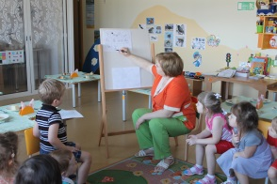
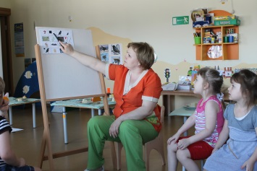
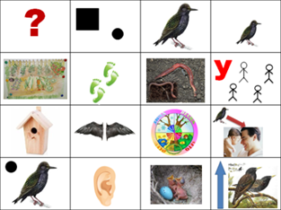
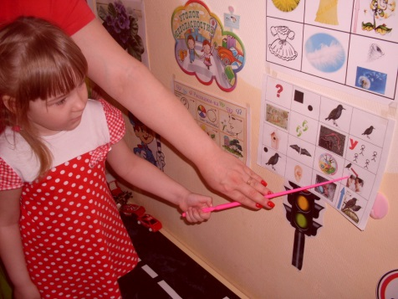
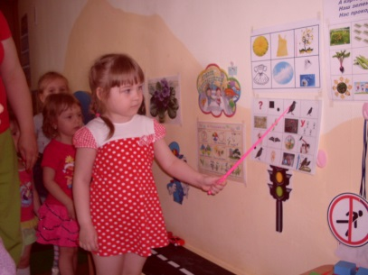
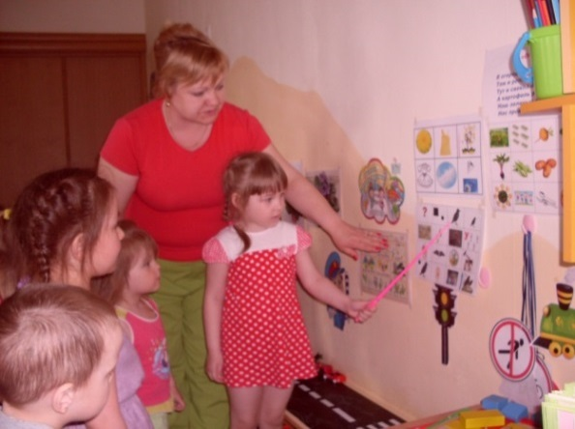
Показ деятельности

Slide 9
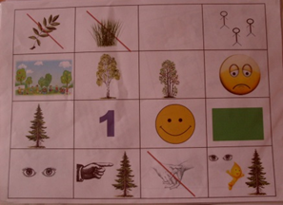
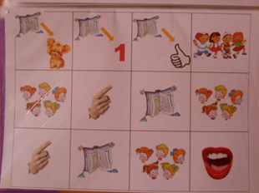
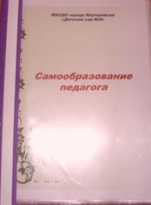
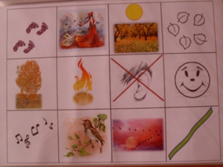
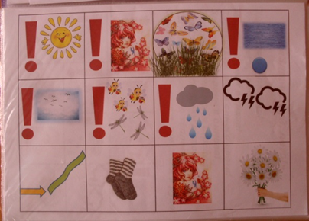
Вид отчета - Составление мнемотаблиц для разучивания стихотворений

Slide 10
Демкова Вера Николаевна
Тема: «Использование малых фольклорных жанров (песенки, потешки) в развитии речи у малышей»
Задачи:
Расширить и пополнить словарный запас;
Развить речь, мелкую моторику рук, память;
Сформировать интонационную выразительность речи у малышей;
Создать благоприятные условия для развития интереса детей к потешкам.
Вызвать у детей положительные эмоции при обыгрывании потешек;

Slide 11
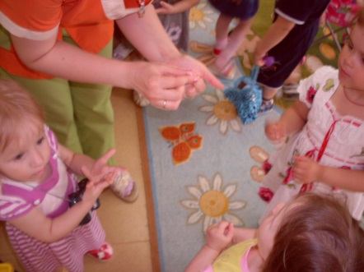
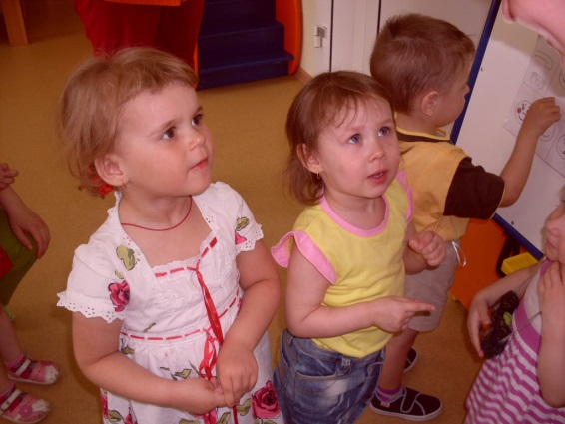
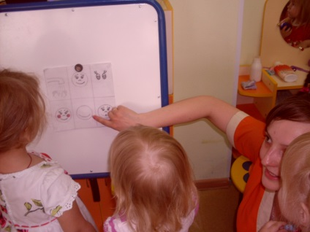
Показ деятельности

Slide 12
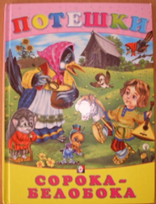
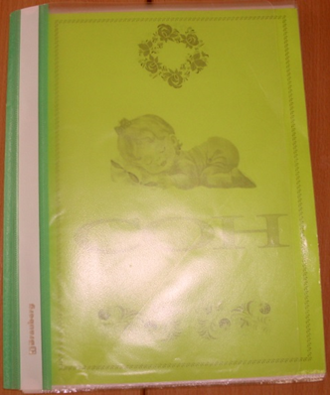
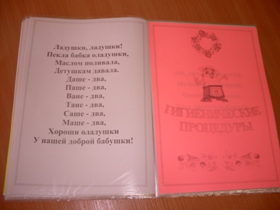
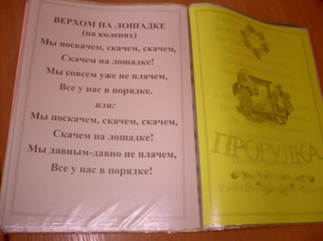
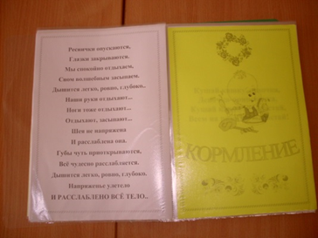
Вид отчета -
Составление картотеки песенок и потешек для малышей
Сон
Гигиенические процедуры
Прогулка
Кормление

Slide 13
Митрохина Елена Ливьевна
Тема: «Логопедические технологии по формированию слоговой структуры слова у детей с ТНР»
Цель:
Содействовать формированию у детей слого – звуковой структуры;
Задачи:
Систематизация и подбор дидактического и речевого материала;

Slide 14
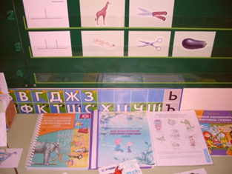
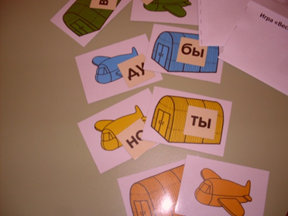
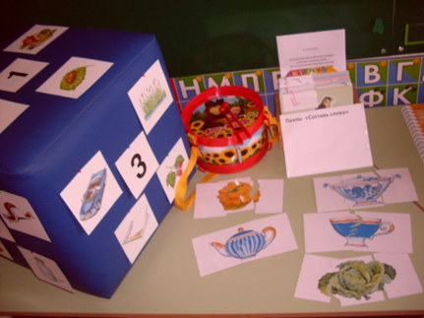
Вид отчета - Составление картотеки игр по формированию слоговой структуры слов

Slide 15
Романова Фаина Валерьевна
Тема: «Составление рассказов и сказок с использованием мнемотаблиц»
Задачи:
Изучить педагогическую литературу по вопросу «Использование мнемотаблиц при составлении описательных рассказов и сказок»;
Развивать умение у детей преодолевать робость, застенчивость, свободно держаться перед аудиторией;
Увеличить у детей словарный запас и вывести на более высокий уровень;

Slide 16
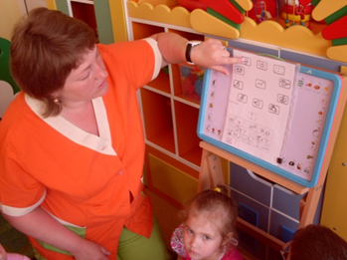
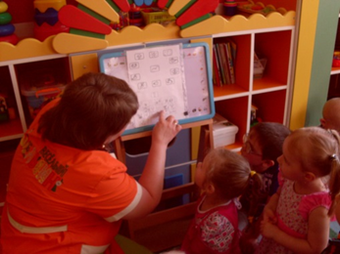
Показ деятельности

Slide 17
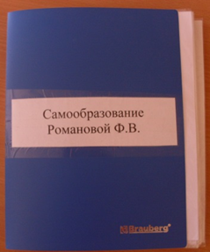
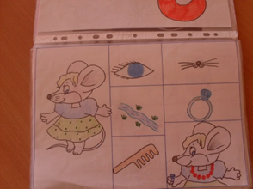
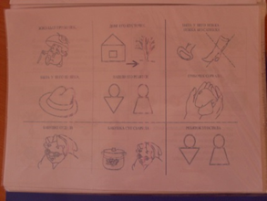
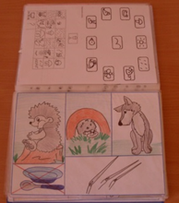
Вид отчета - Подборка алгоритмов для рассказывания рассказов и сказок

Slide 18
Коновалова Марина Леонидовна
Тема: «Развитие речи, мелкой моторики и координации движений рук у детей дошкольного
возраста через различные виды деятельности»
Задачи:
Улучшить координацию и точность движений руки и глаза, гибкость рук, ритмичность;
Развить мелкую моторику пальцев, кистей рук, общую двигательную активность;
Содействовать нормализации речевой функции;
Развить воображение, логическое мышление, произвольное внимание, зрительное и слуховое восприятие, творческую активность;
Создать эмоционально-комфортную обстановку в общении со сверстниками и взрослыми.;

Slide 19
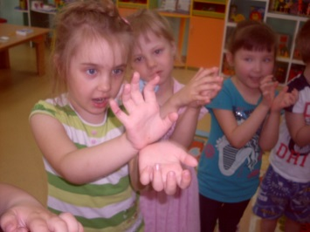
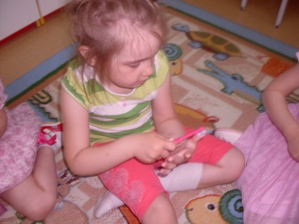
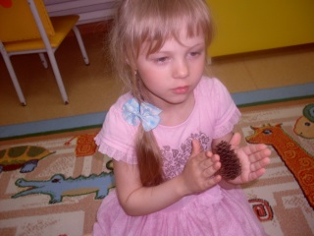
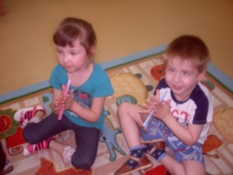
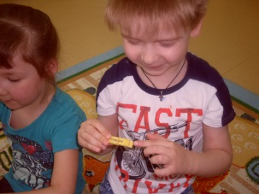
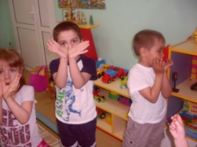
Показ деятельности

Slide 20
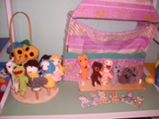
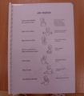
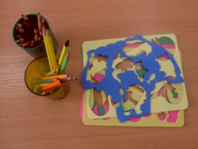
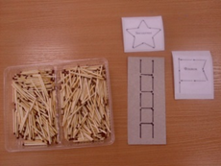
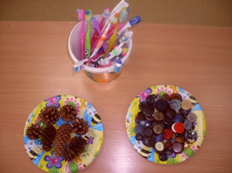
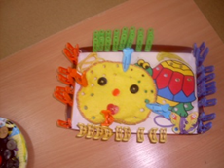
Вид отчета – Подборка пальчиковой гимнастики (пластические этюды) в сочетании с произносимыми стихами

Slide 21
Безгодова Анна Сергеевна
Тема: «Развитие связной речи дошкольников через обучение составлению рассказов по картине и серии сюжетных картинок»
Задачи:
Создать серии конспектов по обучению составления рассказов по картине и серии сюжетных картинок по методу цепного текста;
Подбор наиболее эффективных методов, приемов, средств, способствующих создать интерес, мотивацию к речевой деятельности;
Изготовление сюжетных картинок;
Формирование умений и навыков по составлению рассказов по картине и сюжетным картинкам, обогащая словарь детей и формируя грамматический строй речи в процессе работы с картиной и сюжетными картинками;

Slide 22
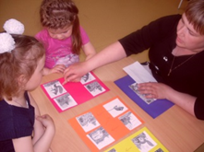
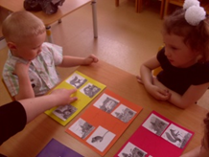
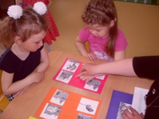
Показ деятельности

Slide 23
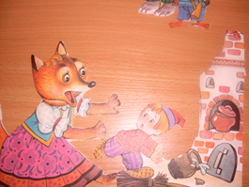
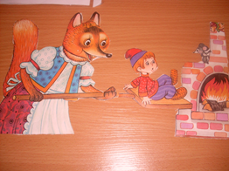
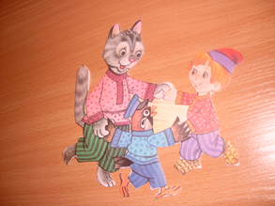
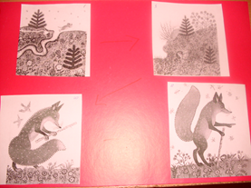
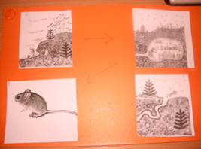
Вид отчета – Подборка и изготовление схем, серий сюжетных картинок для поэтапного составления рассказа

Slide 24
Легкоступ Надежда Ивановна
Тема: «Введение в речь автоматизированных звуков у детей дошкольного возраста с тяжелыми речевыми нарушениями с использованием текстов, связанных одной цепочкой»
Задачи:
Автоматизация поставленных звуков у детей дошкольного возраста с тяжелыми речевыми нарушениями;
Развитие связной речи через пересказ цепных текстов, а так же фонематического восприятия;

Slide 25
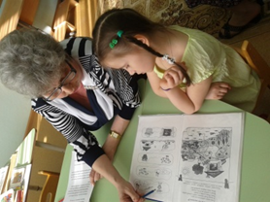




Показ деятельности

Slide 26



Вид отчета – Составление картотеки упражнений со звуками с использованием текстов, связанных одной цепочкой

Slide 27
Абрамова Инна Александровна
Тема: «Использование технологии ТРИЗ как средство формирования логической речи у детей старшего дошкольного возраста»
Цель:
Подборка игр на развитие подвижного и гибкого мышления; обучение детей к активному и творческому воображению;
Задачи:
Закреплять у детей умение наблюдать, сравнивать и решать задачи творческого характера;
Развивать умение логически мыслить и связно выражать свои мысли в речи;

Slide 28




Показ деятельности

Slide 29


Вид отчета – Подборка игр по технологии ТРИЗ для старшего дошкольного возраста

Slide 30
Киселева Алена Витальевна
Тема: «Развитие речи у дошкольников через знакомство с живописью»
Задачи:
Знакомить детей с отечественными художниками через знакомство с их репродукциями;
Развивать и обогащать речь детей через составление описательного рассказа по картине;
Закреплять навык составления ответов на вопросы из простых и распространенных предложений;

Slide 31






Показ деятельности

Slide 32




Вид отчета – Подборка материалов для составления описательных рассказов по картинам художников

Slide 33
Федорова Юлия Александровна
Тема: «Развитие речи у детей раннего возраста посредством русских народных сказок»
Цель:
Развитие речи у детей через звукоподражание, проговаривание отдельных слов и словосочетаний на основе русских народных сказок;
Задачи:
Познакомить детей с русскими народными сказками;
Учить произносить звуки[о], [у], [а], [е], [к], [п], [т], [р];
Развивать память, речь детей через звукоподражания, действия, игры;
Прививать любовь к русскому народному творчеству, родному языку;

Slide 34






Показ деятельности

Slide 35




Вид отчета – Изготовление кукол, масок для театра

Slide 36

Вывод: Все педагоги глубоко изучили свою тему и регулярно прослеживалась работа. В конце года у детей видна динамика в развитии речевых способностей. У каждого педагога имеется педагогическая «копилка» (игры, картотеки, атрибуты, тексты – цепочки, и т.д…) по выбранной теме, подобранный материал ежедневно помогает в организации НОД.
Мы в течение года посещали друг друга, делились опытом и сделали вывод о том, что использование в сочетании методов и приемов положительно воздействуют на создание у детей интереса к речевой деятельности, а так же эффективного влияния на развитие речи в целом.

